Slide 1

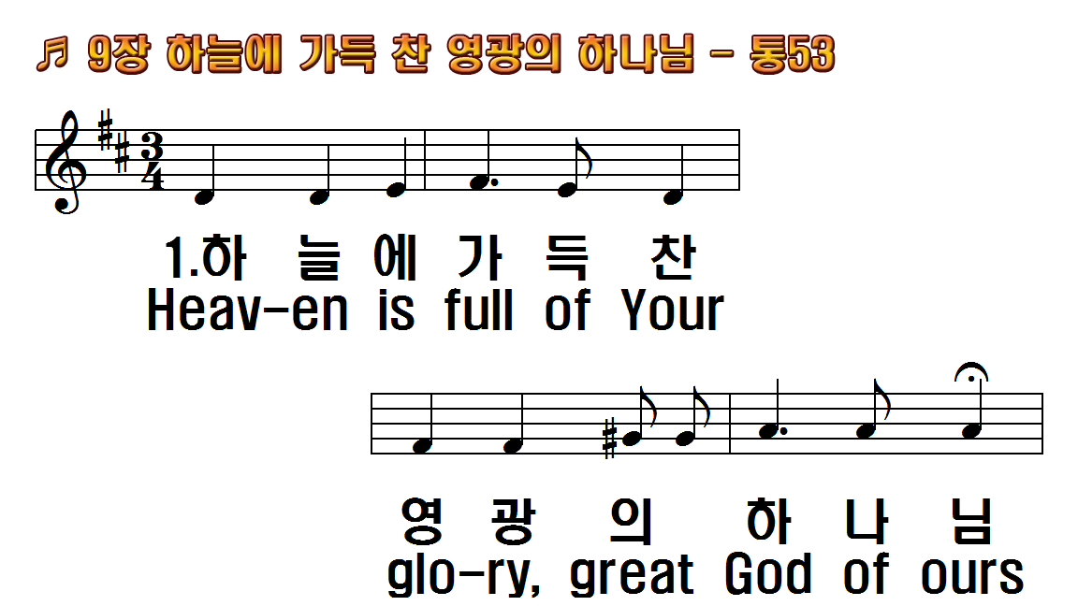
1.하늘에 가득 찬 영광의 하나님
2.사랑이 넘치는 자비하신
3.연약한 심령을 굳게 세워
4.주 앞에 나올 때 우리마음
1.Heaven is full of Your
2.Great God of mercy, Whose
3.Firmly establish the
4.With You our hearts rejoice

Slide 2
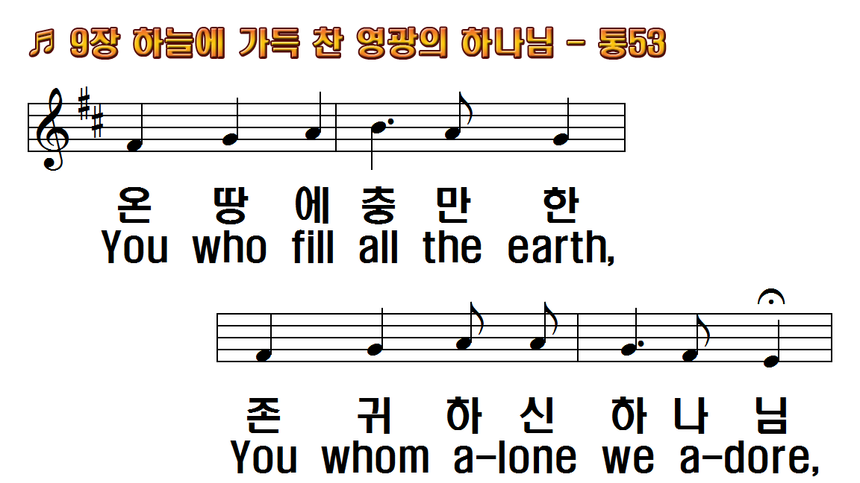
1.하늘에 가득 찬 영광의 하나님
2.사랑이 넘치는 자비하신
3.연약한 심령을 굳게 세워
4.주 앞에 나올 때 우리마음
1.Heaven is full of Your
2.Great God of mercy, Whose
3.Firmly establish the
4.With You our hearts rejoice

Slide 3
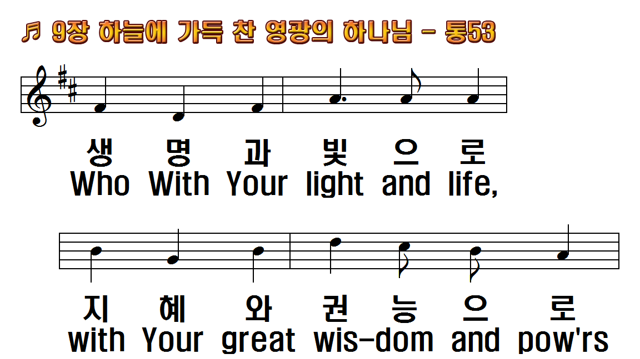
1.하늘에 가득 찬 영광의 하나님
2.사랑이 넘치는 자비하신
3.연약한 심령을 굳게 세워
4.주 앞에 나올 때 우리마음
1.Heaven is full of Your
2.Great God of mercy, Whose
3.Firmly establish the
4.With You our hearts rejoice

Slide 4
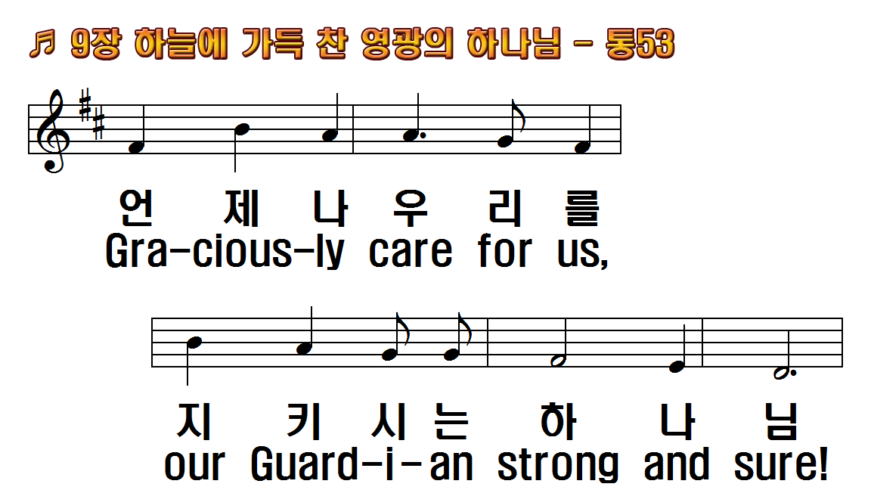
1.하늘에 가득 찬 영광의 하나님
2.사랑이 넘치는 자비하신
3.연약한 심령을 굳게 세워
4.주 앞에 나올 때 우리마음
1.Heaven is full of Your
2.Great God of mercy, Whose
3.Firmly establish the
4.With You our hearts rejoice

Slide 5
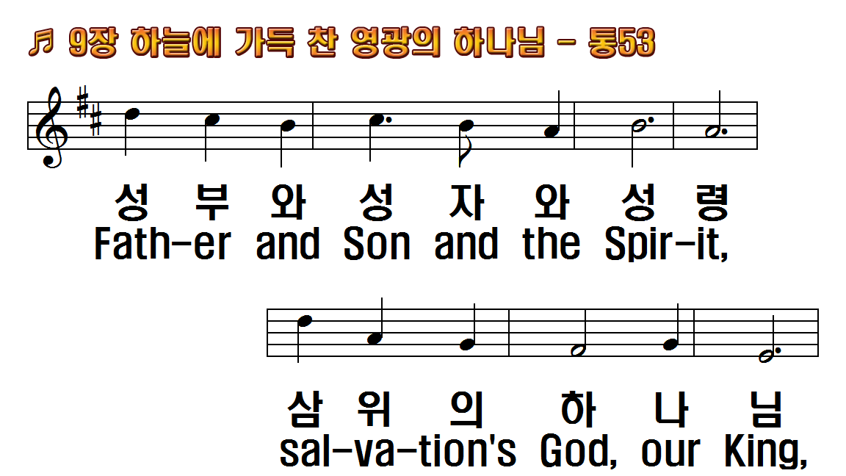
1.하늘에 가득 찬 영광의 하나님
2.사랑이 넘치는 자비하신
3.연약한 심령을 굳게 세워
4.주 앞에 나올 때 우리마음
1.Heaven is full of Your
2.Great God of mercy, Whose
3.Firmly establish the
4.With You our hearts rejoice

Slide 6
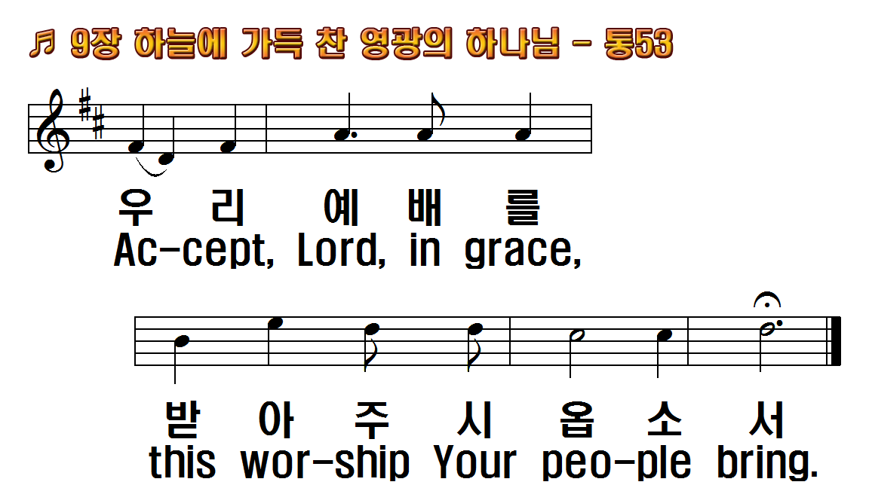
1.하늘에 가득 찬 영광의 하나님
2.사랑이 넘치는 자비하신
3.연약한 심령을 굳게 세워
4.주 앞에 나올 때 우리마음
1.Heaven is full of Your
2.Great God of mercy, Whose
3.Firmly establish the
4.With You our hearts rejoice

Slide 7
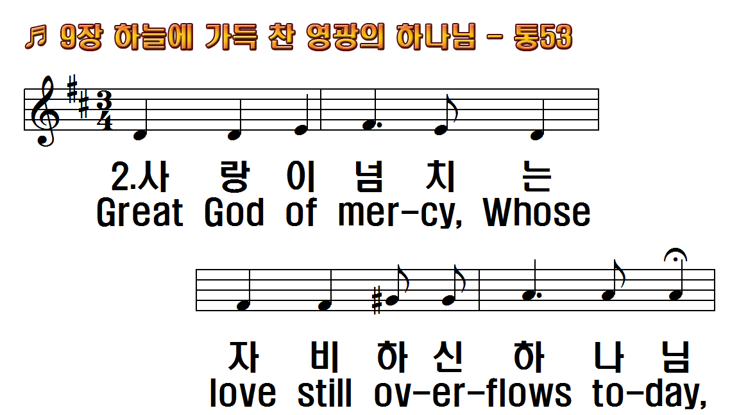
1.하늘에 가득 찬 영광의 하나님
2.사랑이 넘치는 자비하신
3.연약한 심령을 굳게 세워
4.주 앞에 나올 때 우리마음
1.Heaven is full of Your
2.Great God of mercy, Whose
3.Firmly establish the
4.With You our hearts rejoice

Slide 8
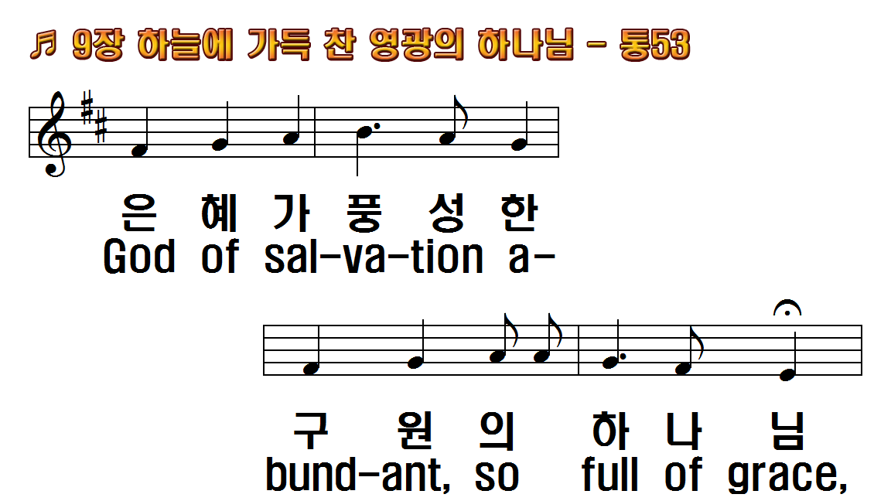
1.하늘에 가득 찬 영광의 하나님
2.사랑이 넘치는 자비하신
3.연약한 심령을 굳게 세워
4.주 앞에 나올 때 우리마음
1.Heaven is full of Your
2.Great God of mercy, Whose
3.Firmly establish the
4.With You our hearts rejoice

Slide 9
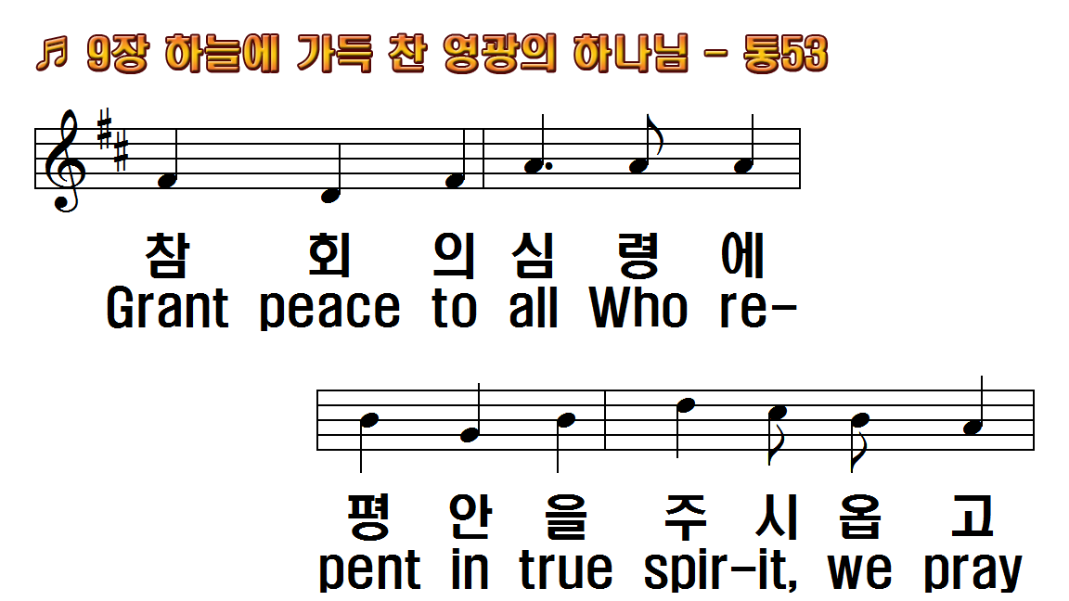
1.하늘에 가득 찬 영광의 하나님
2.사랑이 넘치는 자비하신
3.연약한 심령을 굳게 세워
4.주 앞에 나올 때 우리마음
1.Heaven is full of Your
2.Great God of mercy, Whose
3.Firmly establish the
4.With You our hearts rejoice

Slide 10
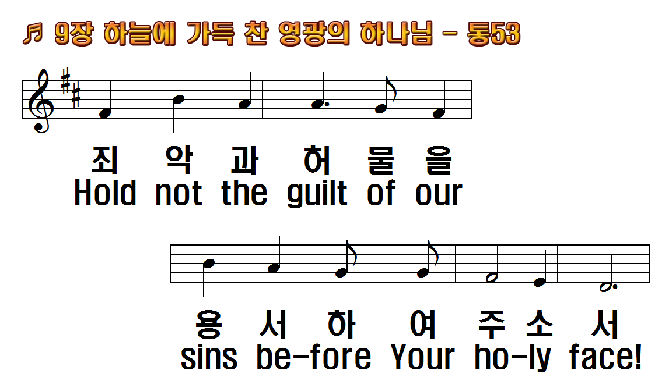
1.하늘에 가득 찬 영광의 하나님
2.사랑이 넘치는 자비하신
3.연약한 심령을 굳게 세워
4.주 앞에 나올 때 우리마음
1.Heaven is full of Your
2.Great God of mercy, Whose
3.Firmly establish the
4.With You our hearts rejoice

Slide 11
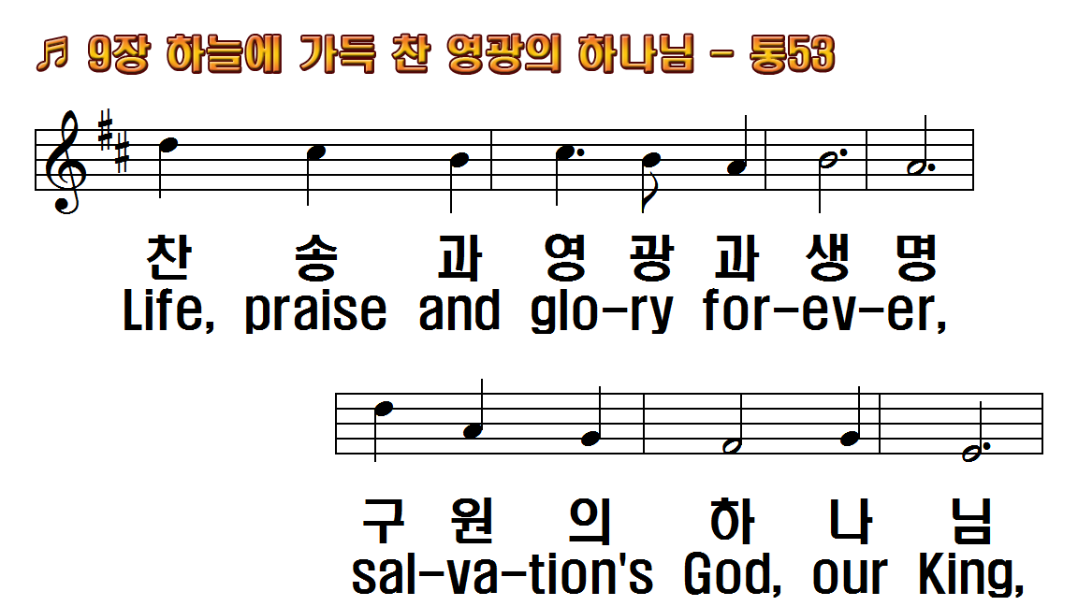
1.하늘에 가득 찬 영광의 하나님
2.사랑이 넘치는 자비하신
3.연약한 심령을 굳게 세워
4.주 앞에 나올 때 우리마음
1.Heaven is full of Your
2.Great God of mercy, Whose
3.Firmly establish the
4.With You our hearts rejoice

Slide 12
1.하늘에 가득 찬 영광의 하나님
2.사랑이 넘치는 자비하신
3.연약한 심령을 굳게 세워
4.주 앞에 나올 때 우리마음
1.Heaven is full of Your
2.Great God of mercy, Whose
3.Firmly establish the
4.With You our hearts rejoice

Slide 13
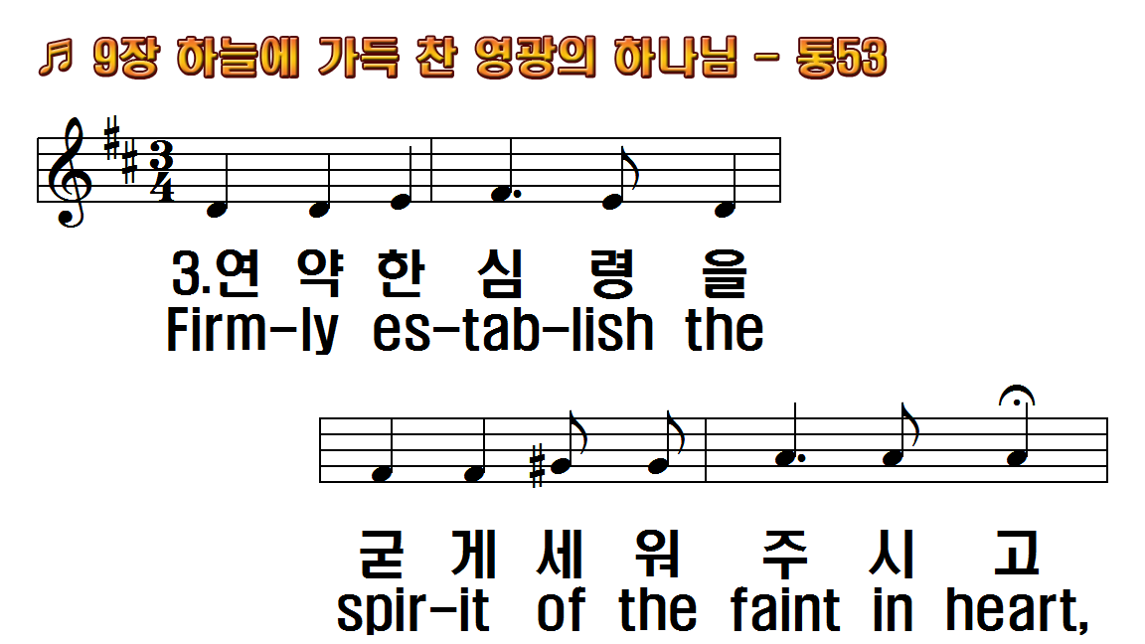
1.하늘에 가득 찬 영광의 하나님
2.사랑이 넘치는 자비하신
3.연약한 심령을 굳게 세워
4.주 앞에 나올 때 우리마음
1.Heaven is full of Your
2.Great God of mercy, Whose
3.Firmly establish the
4.With You our hearts rejoice

Slide 14
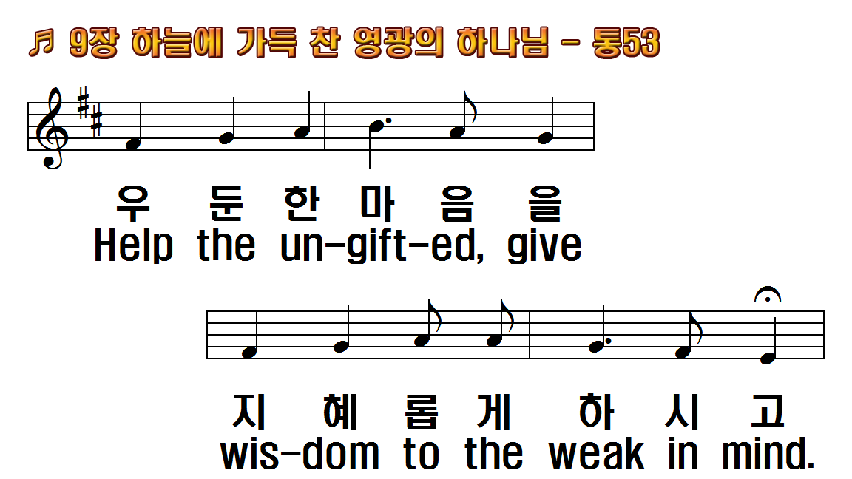
1.하늘에 가득 찬 영광의 하나님
2.사랑이 넘치는 자비하신
3.연약한 심령을 굳게 세워
4.주 앞에 나올 때 우리마음
1.Heaven is full of Your
2.Great God of mercy, Whose
3.Firmly establish the
4.With You our hearts rejoice

Slide 15
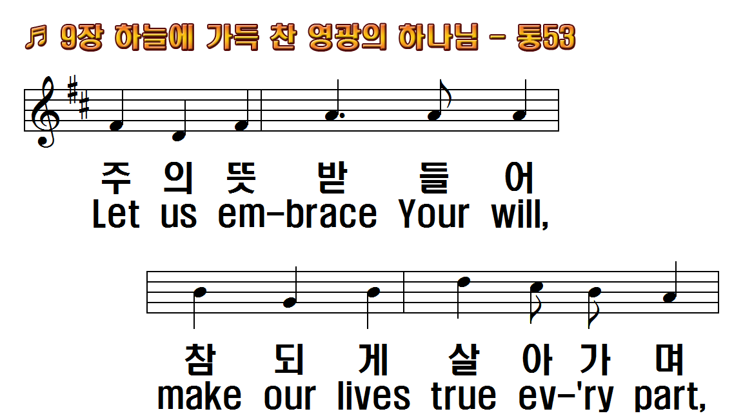
1.하늘에 가득 찬 영광의 하나님
2.사랑이 넘치는 자비하신
3.연약한 심령을 굳게 세워
4.주 앞에 나올 때 우리마음
1.Heaven is full of Your
2.Great God of mercy, Whose
3.Firmly establish the
4.With You our hearts rejoice

Slide 16
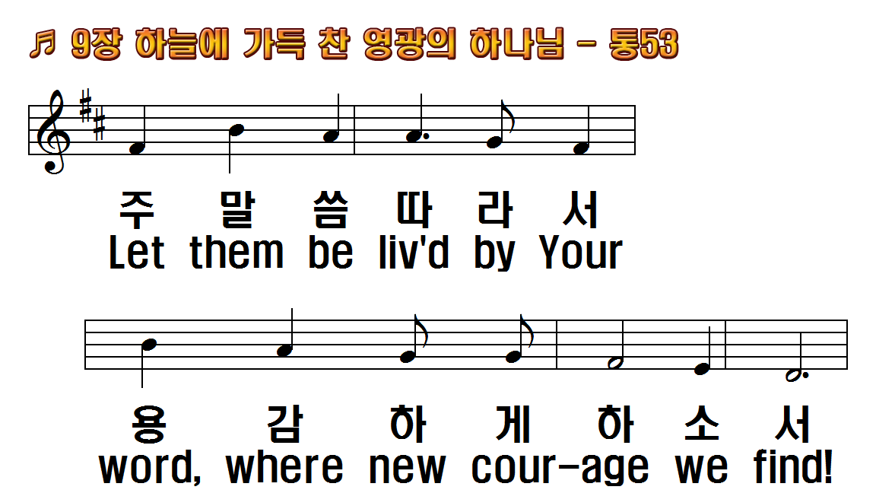
1.하늘에 가득 찬 영광의 하나님
2.사랑이 넘치는 자비하신
3.연약한 심령을 굳게 세워
4.주 앞에 나올 때 우리마음
1.Heaven is full of Your
2.Great God of mercy, Whose
3.Firmly establish the
4.With You our hearts rejoice

Slide 17
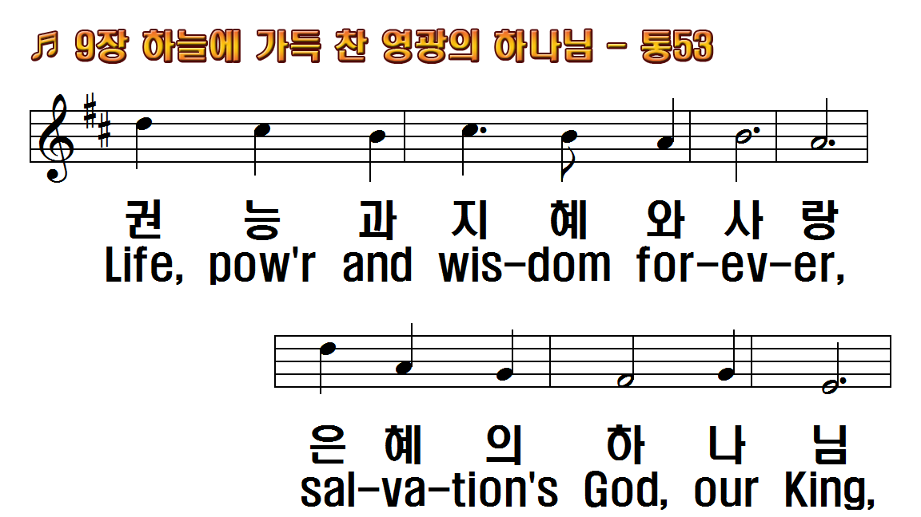
1.하늘에 가득 찬 영광의 하나님
2.사랑이 넘치는 자비하신
3.연약한 심령을 굳게 세워
4.주 앞에 나올 때 우리마음
1.Heaven is full of Your
2.Great God of mercy, Whose
3.Firmly establish the
4.With You our hearts rejoice

Slide 18
1.하늘에 가득 찬 영광의 하나님
2.사랑이 넘치는 자비하신
3.연약한 심령을 굳게 세워
4.주 앞에 나올 때 우리마음
1.Heaven is full of Your
2.Great God of mercy, Whose
3.Firmly establish the
4.With You our hearts rejoice

Slide 19
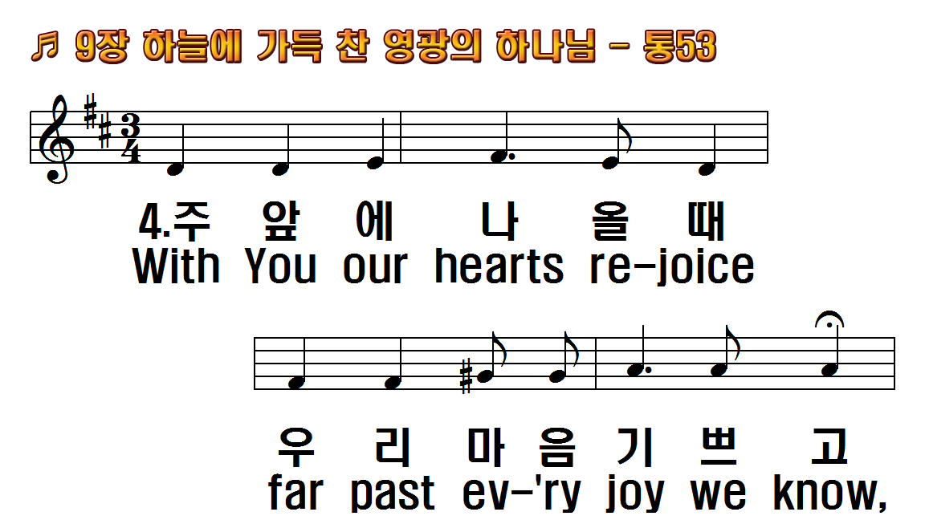
1.하늘에 가득 찬 영광의 하나님
2.사랑이 넘치는 자비하신
3.연약한 심령을 굳게 세워
4.주 앞에 나올 때 우리마음
1.Heaven is full of Your
2.Great God of mercy, Whose
3.Firmly establish the
4.With You our hearts rejoice

Slide 20
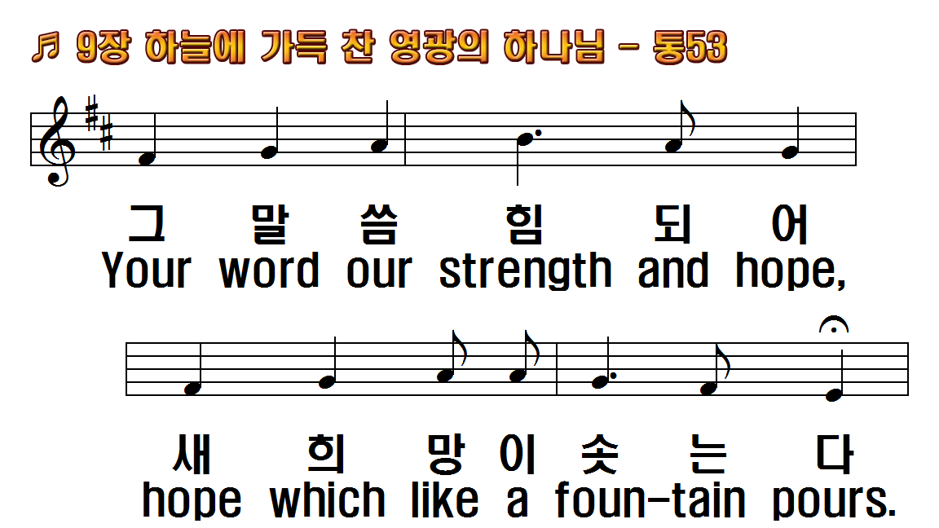
1.하늘에 가득 찬 영광의 하나님
2.사랑이 넘치는 자비하신
3.연약한 심령을 굳게 세워
4.주 앞에 나올 때 우리마음
1.Heaven is full of Your
2.Great God of mercy, Whose
3.Firmly establish the
4.With You our hearts rejoice

Slide 21
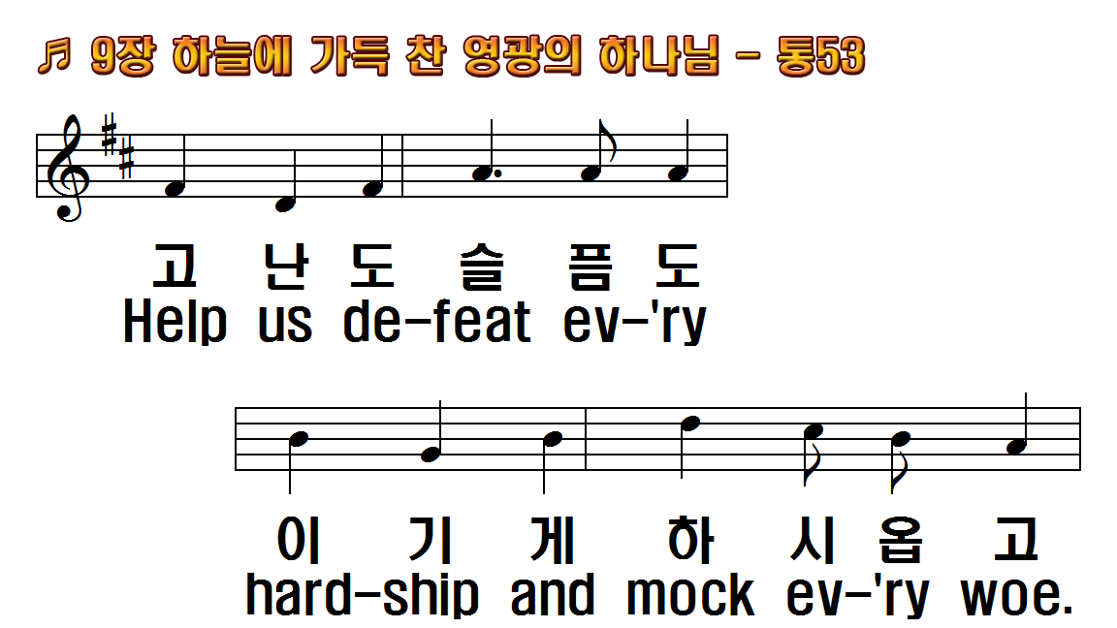
1.하늘에 가득 찬 영광의 하나님
2.사랑이 넘치는 자비하신
3.연약한 심령을 굳게 세워
4.주 앞에 나올 때 우리마음
1.Heaven is full of Your
2.Great God of mercy, Whose
3.Firmly establish the
4.With You our hearts rejoice

Slide 22
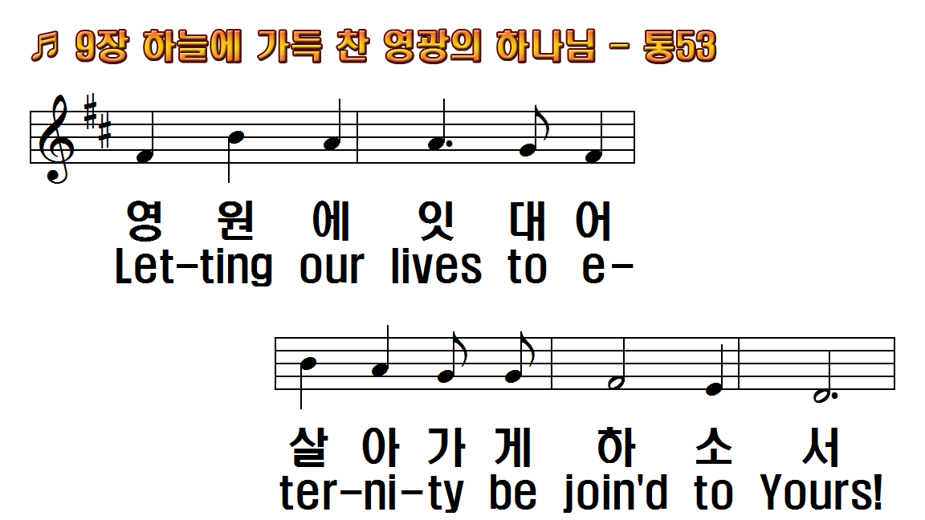
1.하늘에 가득 찬 영광의 하나님
2.사랑이 넘치는 자비하신
3.연약한 심령을 굳게 세워
4.주 앞에 나올 때 우리마음
1.Heaven is full of Your
2.Great God of mercy, Whose
3.Firmly establish the
4.With You our hearts rejoice

Slide 23
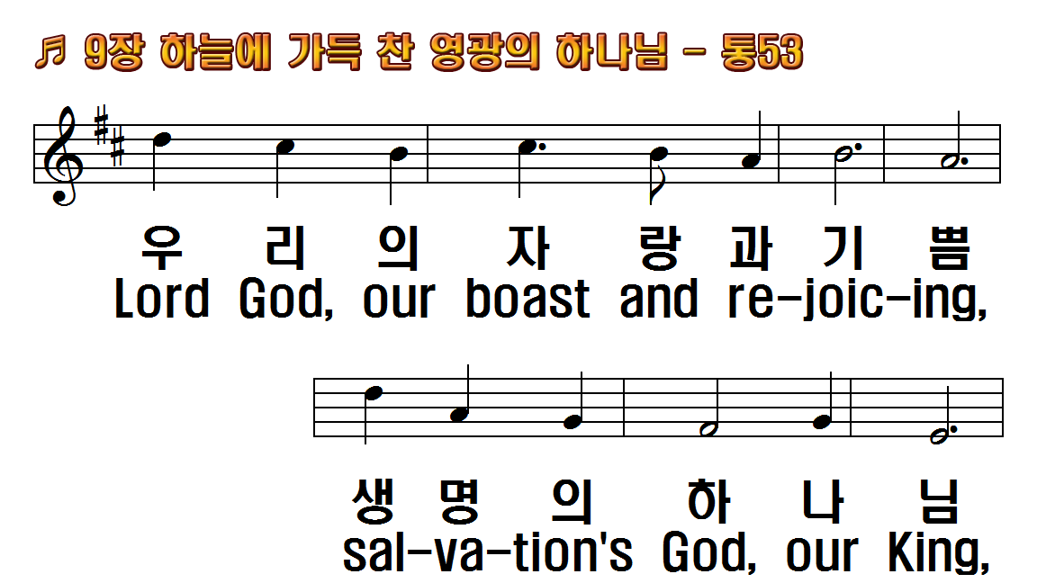
1.하늘에 가득 찬 영광의 하나님
2.사랑이 넘치는 자비하신
3.연약한 심령을 굳게 세워
4.주 앞에 나올 때 우리마음
1.Heaven is full of Your
2.Great God of mercy, Whose
3.Firmly establish the
4.With You our hearts rejoice

Slide 24
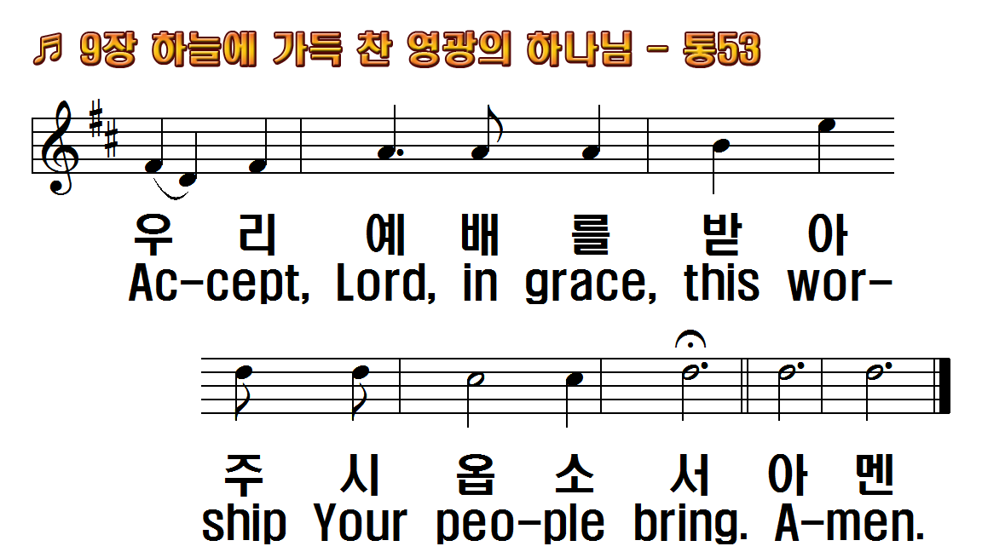
1.하늘에 가득 찬 영광의 하나님
2.사랑이 넘치는 자비하신
3.연약한 심령을 굳게 세워
4.주 앞에 나올 때 우리마음
1.Heaven is full of Your
2.Great God of mercy, Whose
3.Firmly establish the
4.With You our hearts rejoice

Slide 25
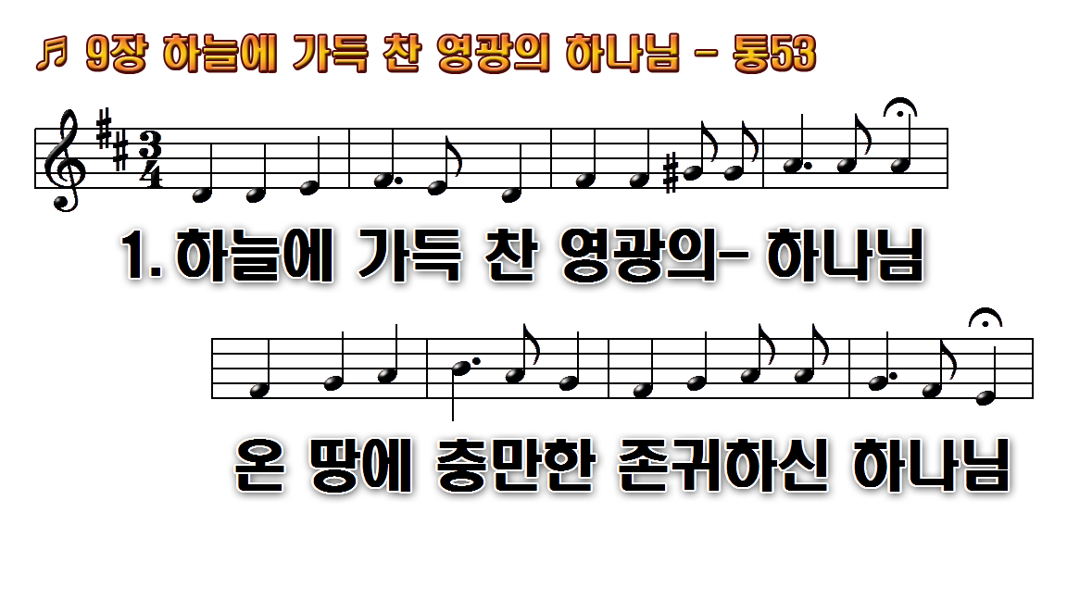
1.하늘에 가득 찬 영광의 하나님
2.사랑이 넘치는 자비하신
3.연약한 심령을 굳게 세워
4.주 앞에 나올 때 우리 마음

Slide 26
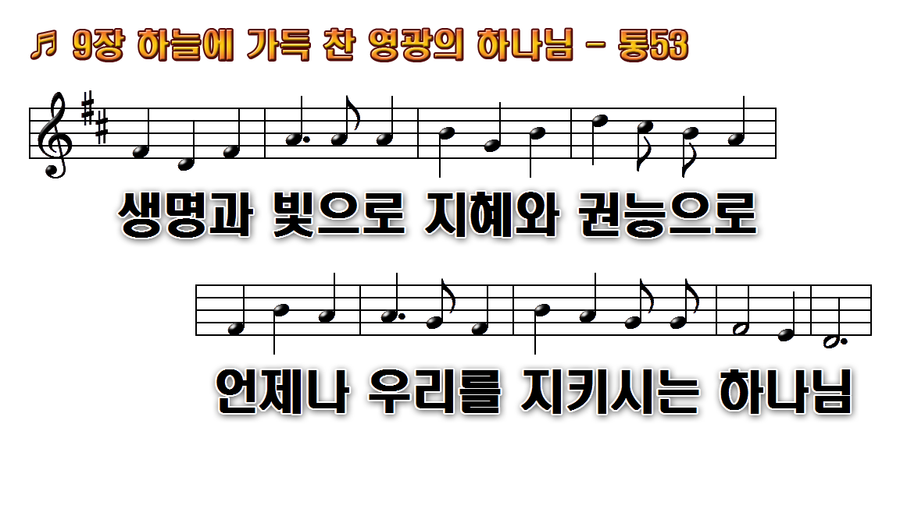
1.하늘에 가득 찬 영광의 하나님
2.사랑이 넘치는 자비하신
3.연약한 심령을 굳게 세워
4.주 앞에 나올 때 우리 마음

Slide 27
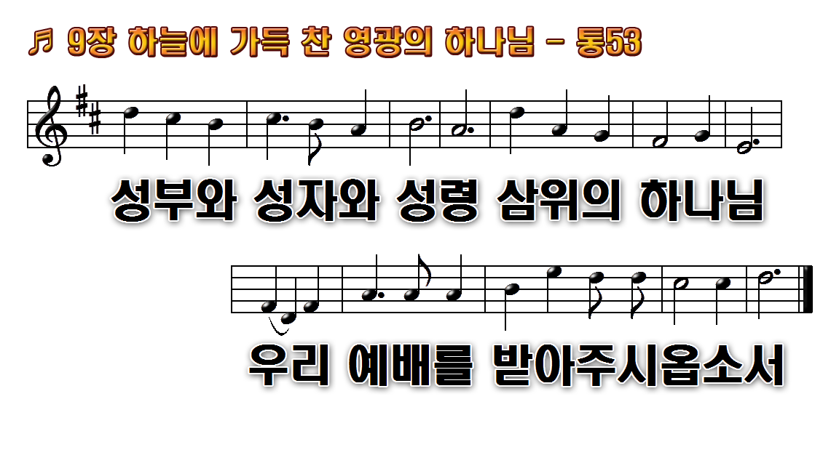
1.하늘에 가득 찬 영광의 하나님
2.사랑이 넘치는 자비하신
3.연약한 심령을 굳게 세워
4.주 앞에 나올 때 우리 마음

Slide 28
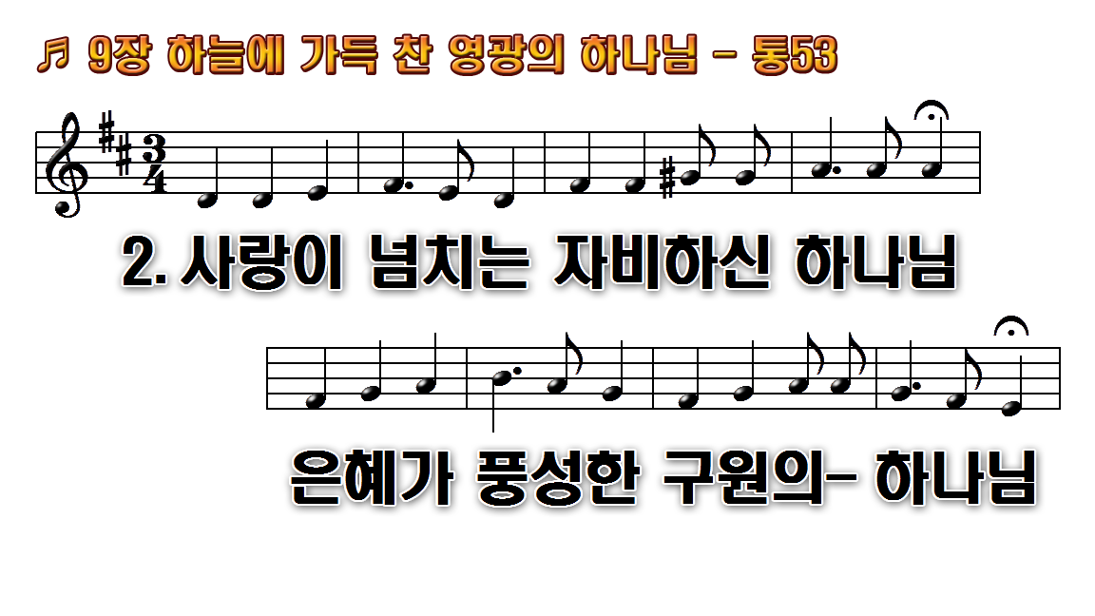
1.하늘에 가득 찬 영광의 하나님
2.사랑이 넘치는 자비하신
3.연약한 심령을 굳게 세워
4.주 앞에 나올 때 우리 마음

Slide 29
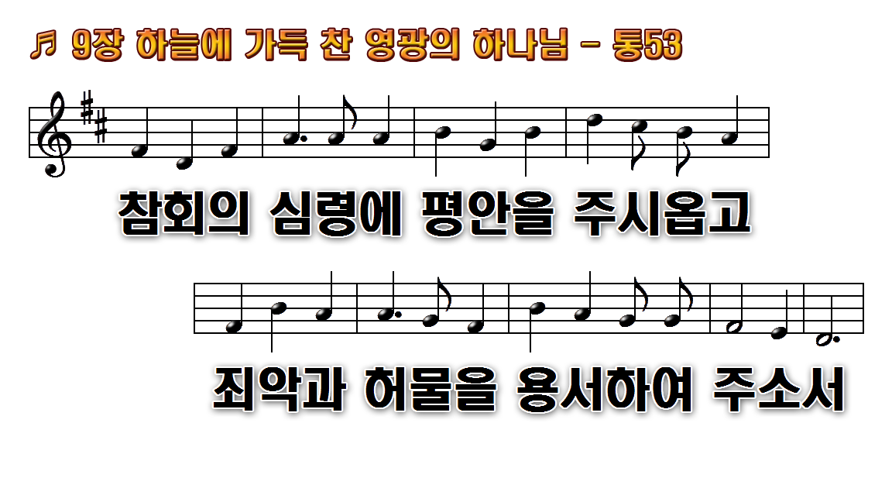
1.하늘에 가득 찬 영광의 하나님
2.사랑이 넘치는 자비하신
3.연약한 심령을 굳게 세워
4.주 앞에 나올 때 우리 마음

Slide 30
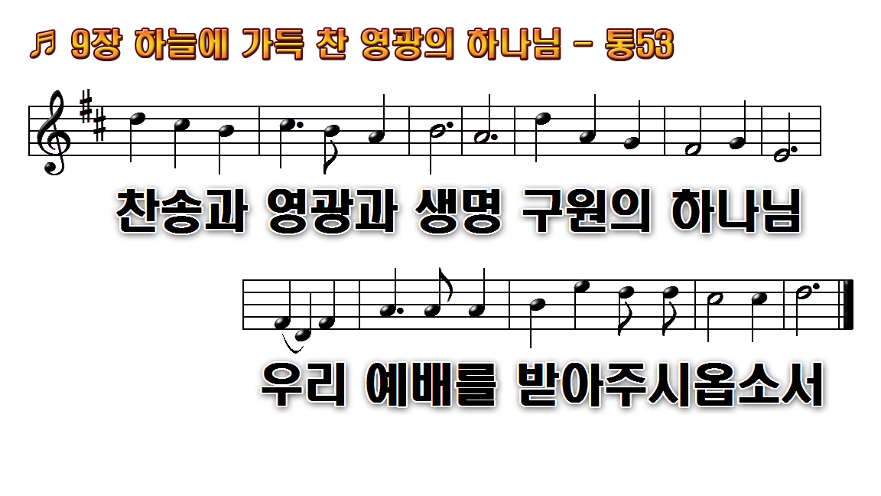
1.하늘에 가득 찬 영광의 하나님
2.사랑이 넘치는 자비하신
3.연약한 심령을 굳게 세워
4.주 앞에 나올 때 우리 마음

Slide 31
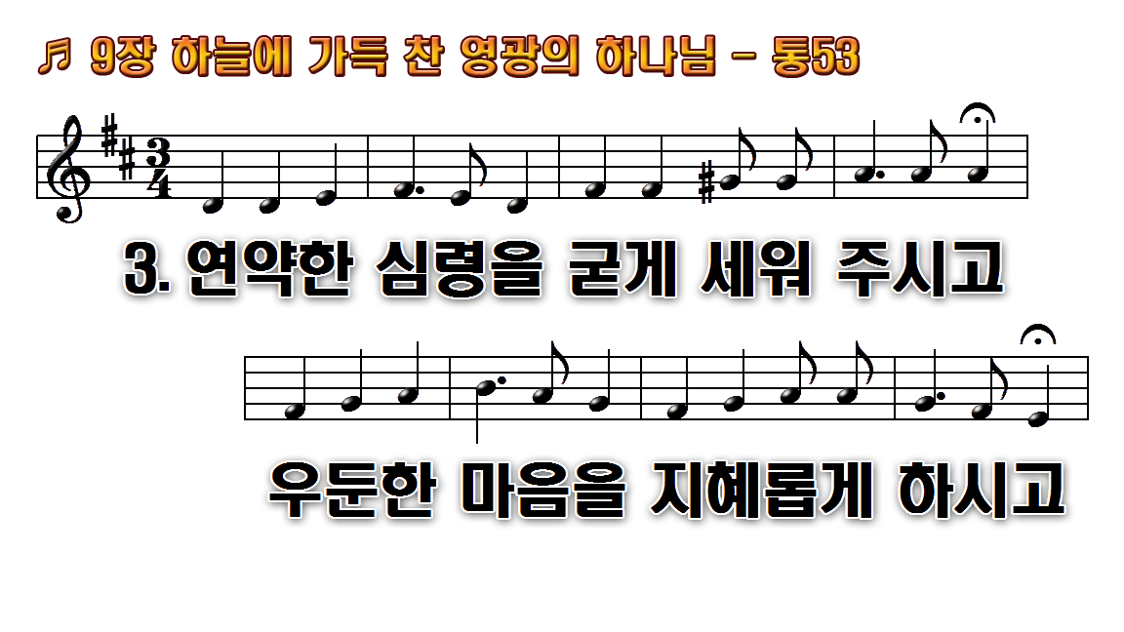
1.하늘에 가득 찬 영광의 하나님
2.사랑이 넘치는 자비하신
3.연약한 심령을 굳게 세워
4.주 앞에 나올 때 우리 마음

Slide 32
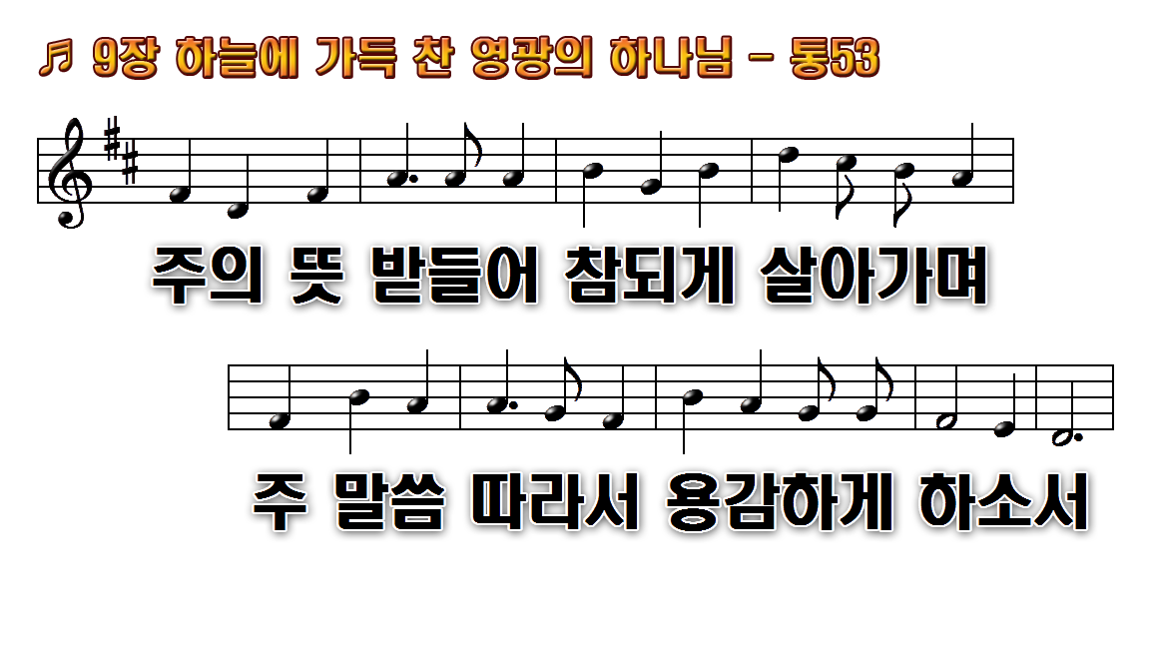
1.하늘에 가득 찬 영광의 하나님
2.사랑이 넘치는 자비하신
3.연약한 심령을 굳게 세워
4.주 앞에 나올 때 우리 마음

Slide 33

1.하늘에 가득 찬 영광의 하나님
2.사랑이 넘치는 자비하신
3.연약한 심령을 굳게 세워
4.주 앞에 나올 때 우리 마음

Slide 34
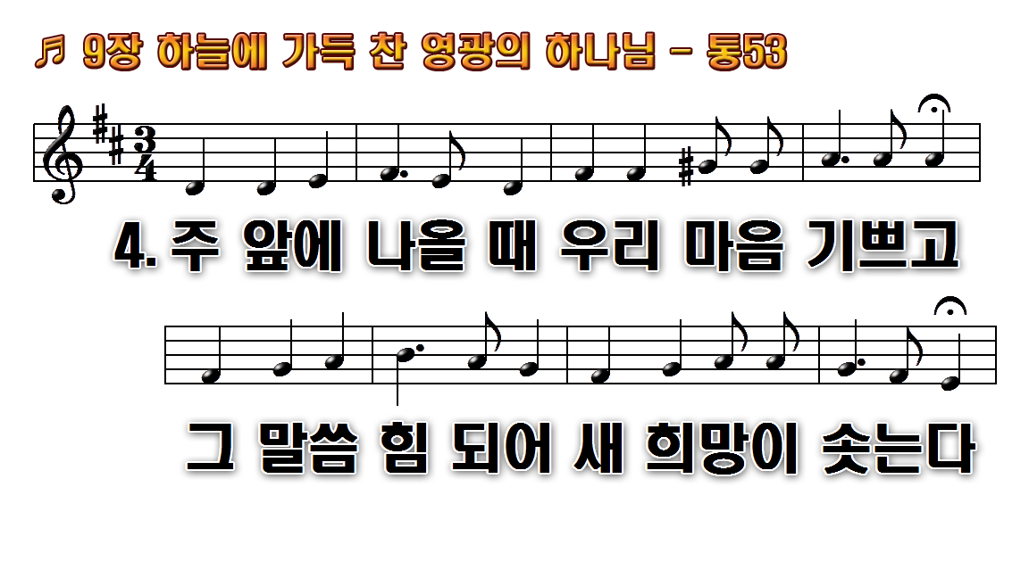
1.하늘에 가득 찬 영광의 하나님
2.사랑이 넘치는 자비하신
3.연약한 심령을 굳게 세워
4.주 앞에 나올 때 우리 마음

Slide 35
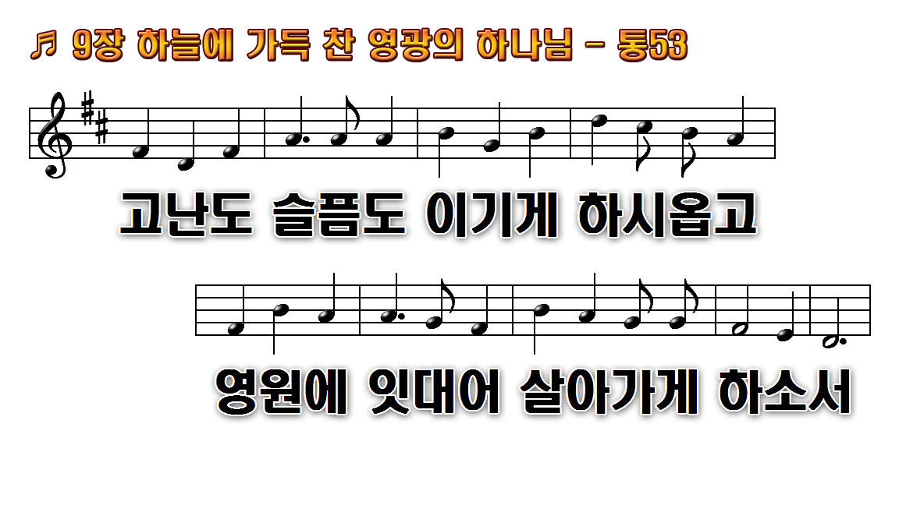
1.하늘에 가득 찬 영광의 하나님
2.사랑이 넘치는 자비하신
3.연약한 심령을 굳게 세워
4.주 앞에 나올 때 우리 마음

Slide 36
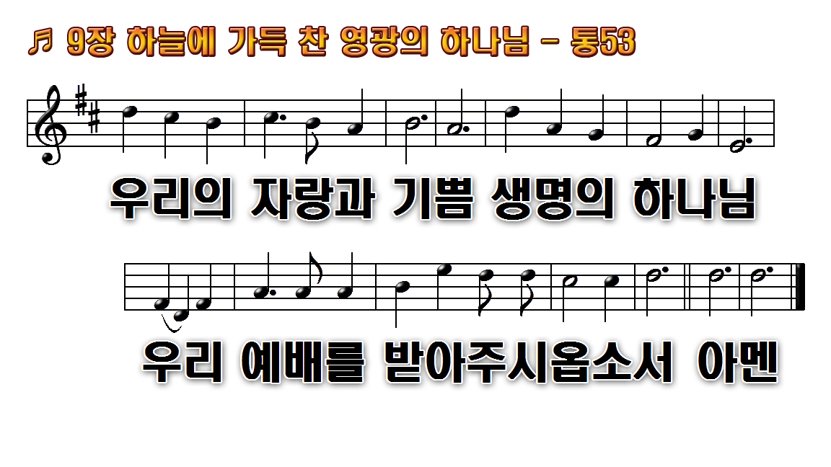
1.하늘에 가득 찬 영광의 하나님
2.사랑이 넘치는 자비하신
3.연약한 심령을 굳게 세워
4.주 앞에 나올 때 우리 마음

